Slide 1
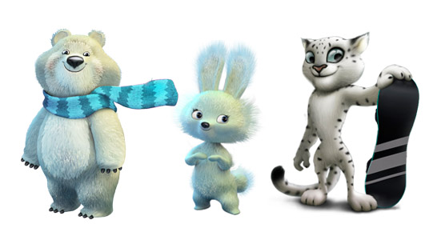
Быстрее! Выше!
Сильнее!
Быстрее! Выше!
Сильнее!
Быстрее! Выше!
Сильнее!
Быстрее! Выше!
Сильнее!
Быстрее! Выше!
Сильнее!
Быстрее! Выше!
Сильнее!

